Slide 1

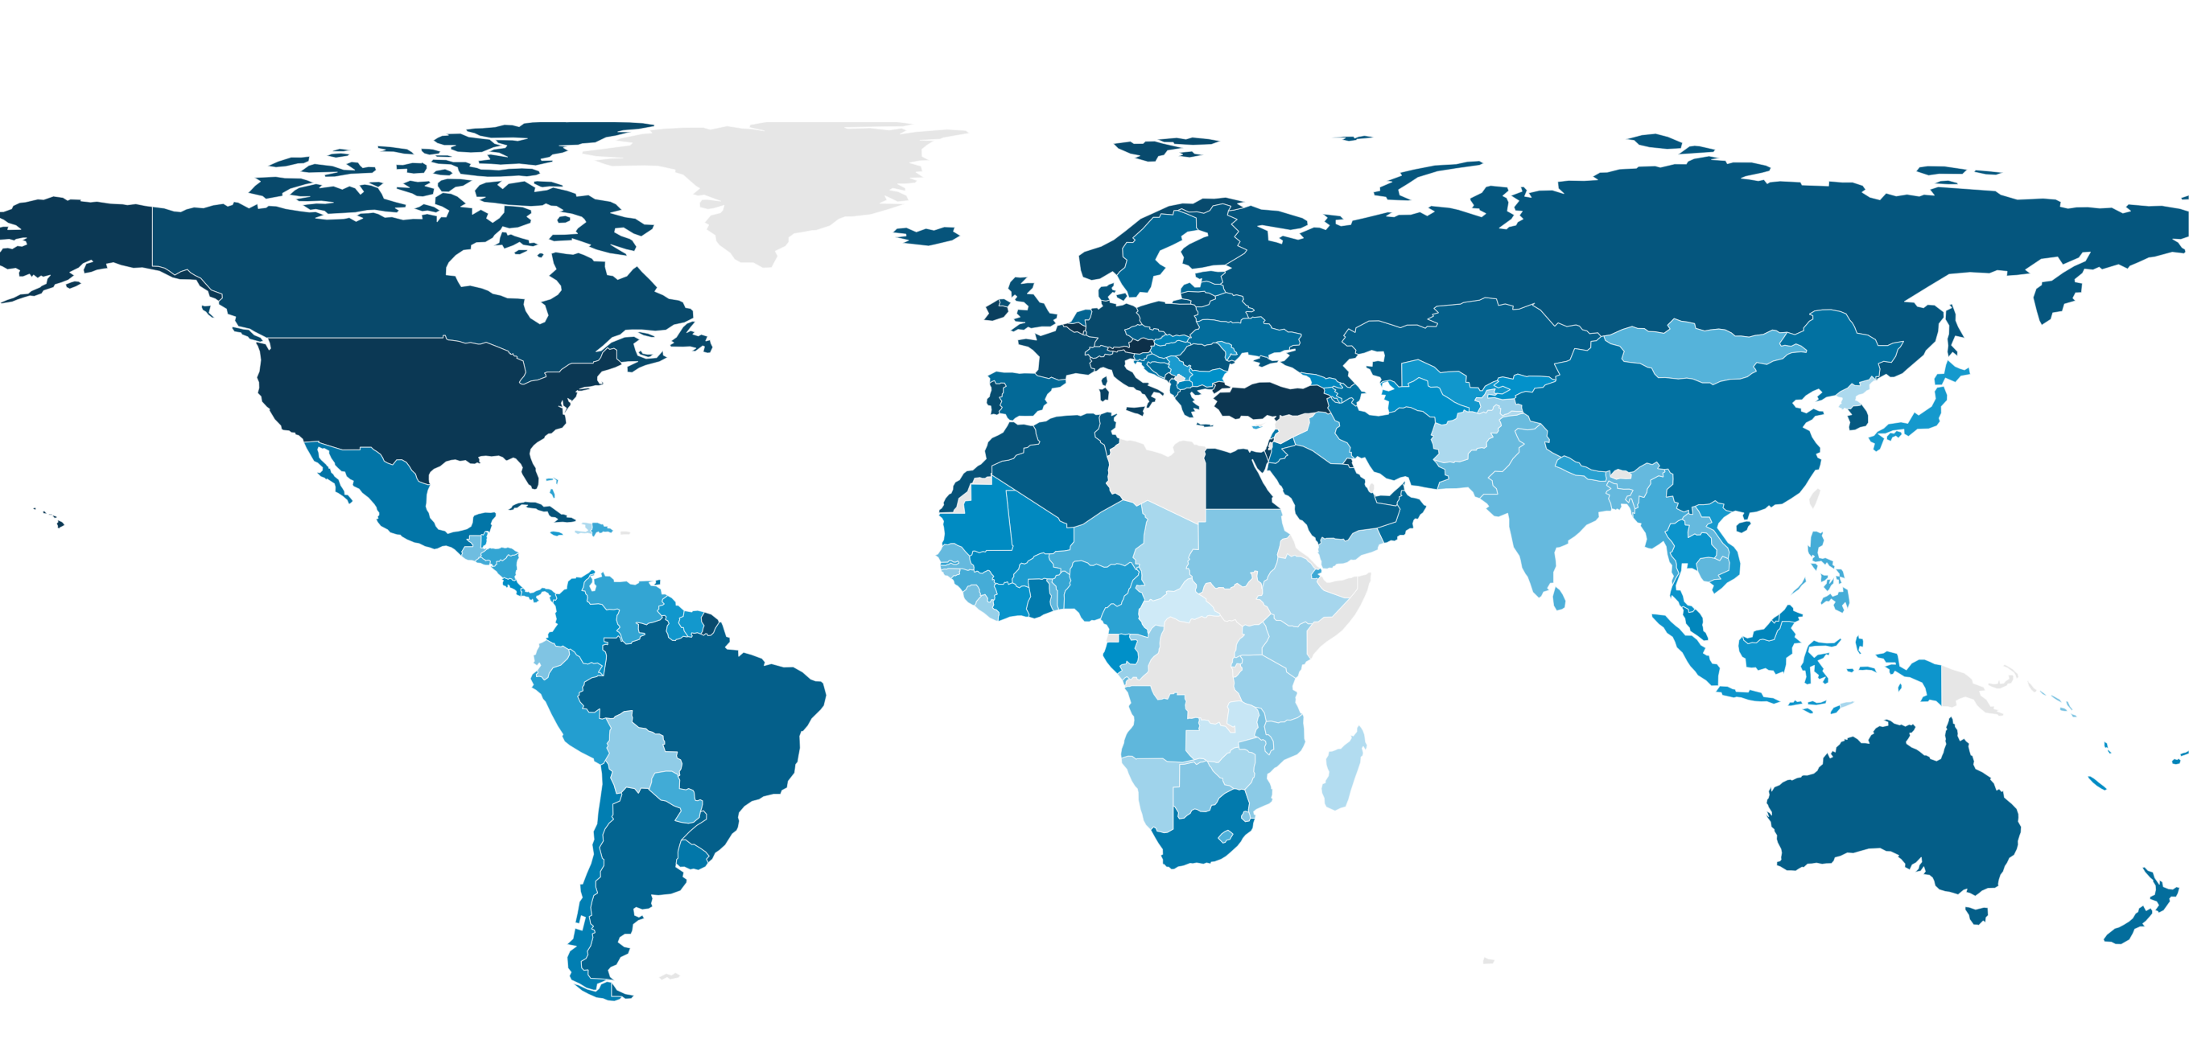
Sécurité alimentaire – Sous_nutrition mondiale

Slide 2

Contexte et problématique
Chaque année, la FAO publie des données sur la production alimentaire, la population et la sous-nutrition dans le monde. Mais ces données arrivent dans des fichiers séparés, qui ne couvrent pas toujours les mêmes pays et ne sont pas toujours dans le même format.
En chiffres
5
Quels pays et régions sont les plus touchés par la sous-nutrition ?
fichiers sources FAO
Quels facteurs alimentaires sont associés à ce phénomène ?
175zone 171pays
Peut-on estimer les valeurs manquantes de manière fiable ?
dans le dataset global
Existe-t-il des profils de pays homogènes à identifier ?
2012–2014
période de référence
2

Slide 3




Démarche méthodologique
Une mission en 4 étapes, du diagnostic à la restitution
1
2
3
4
Diagnostic & jointure
→
→
→
Exploration
Modélisation
Clustering
Diagnostic qualité des 5 fichiers CSV via une classe POO
(DataProfiler → ProfileurFAO)
Jointure du dataset global : Végétaux + Animaux + Population
+ Sous-alimentation.
Distributions,
disparités régionales (par continent),
corrélations entre les variables.
Comparer 3 modèles afin de retenir le plus performant
pour imputer les valeurs manquantes.
K-Means : déterminer le nombre de clusters par la méthode
du coude, segmenter les pays en profils types, puis formuler
des recommandations pour la FAO.
3

Slide 4



Un dataset construit avec rigueur
Chaque décision de traitement (exclusion, jointure, imputation) est justifiée et documentée
171
95
76
1
pays couverts
(Vegetaux + Animaux + Population)
pays avec taux de
sous-nutrition mesuré (FAO)
pays imputés par le
modèle de régression
fichier exclu (Cereales,
sous-ensemble de Vegetaux)
4

Slide 5
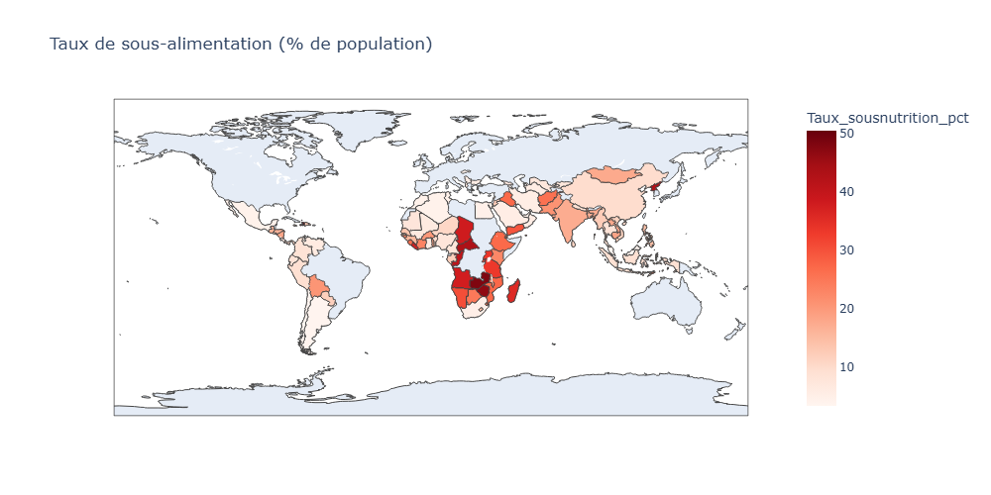
L'Afrique, continent le plus affecté
Lecture
🌍 Afrique : Le continent le plus touché avec un taux moyen de 21,5 %
📊 Autres régions : L'Asie (13,6 %) et l'Amérique (12,6 %) affichent des niveaux intermédiaires, bien plus bas que l'Afrique, tandis que l'Europe descend à 5,2 %
⚠️ Précision : Les chiffres de l'Europe sont à nuancer car ils ne reposent que sur 4 pays sur 39 (10 %).
5

Slide 6
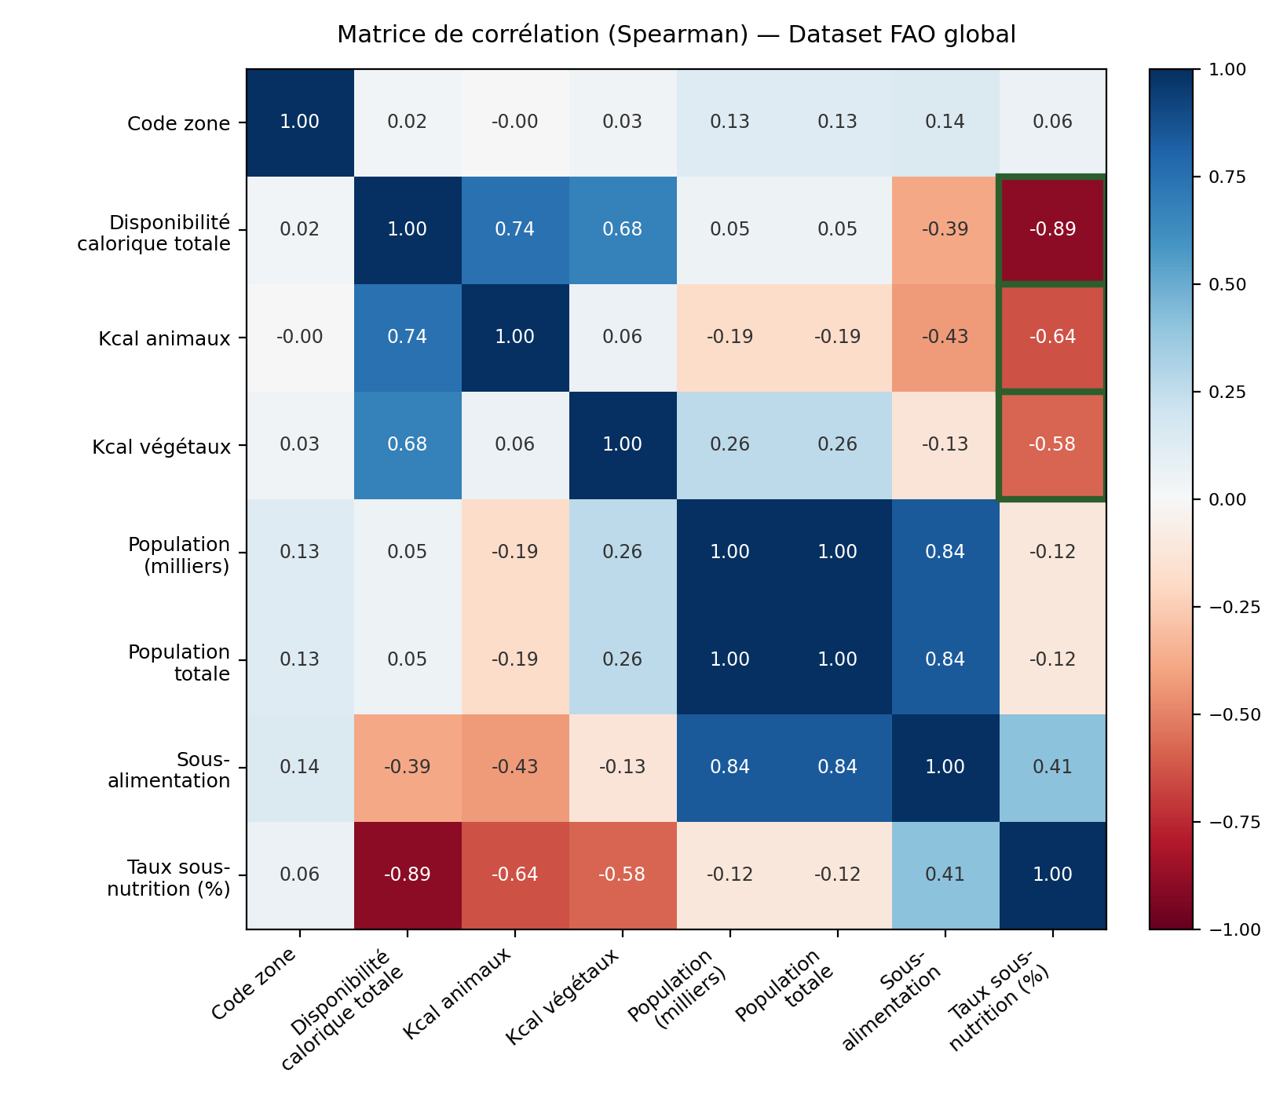
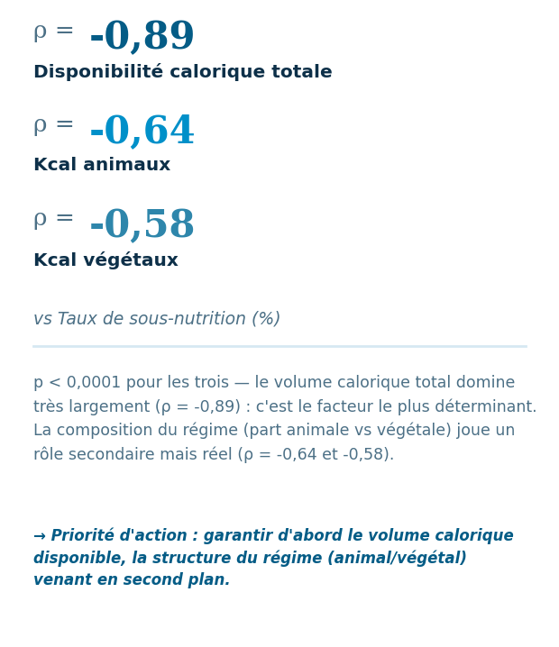
Quels facteurs sont liés à la sous-nutrition ?
Corrélations de Spearman
6

Slide 7

Imputer les valeurs manquantes avec le modèle Random Forest
Features retenues
Comparaison des modèles
Disponibilité calorique totale (kcal/habitant)
Modèle | R² (CV 5-fold) | RMSE
Baseline (moyenne) | ≈ 0,00 | —
Régression linéaire | 0,66 | 6,54
Random Forest | 0,69 | 8,27
Part de protéines animales (%)
Part de protéines végétales (%)
J'ai décidé de ne pas utiliser la variable Population_totale, pour deux raisons :
D'abord, elle est peu corrélée avec ce qu'on cherche à prédire (ρ = -0,12).
Ensuite, je l'ai testée quand même : en la retirant du modèle, le R² s'améliore
même légèrement (de 0,642 à 0,661). Autrement dit, elle n'apporte rien de bon
et risquait en plus de créer une fuite de données.
7

Slide 8
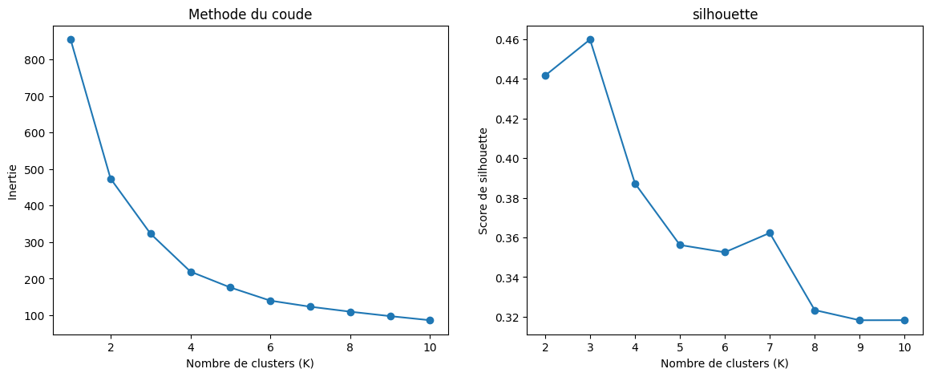
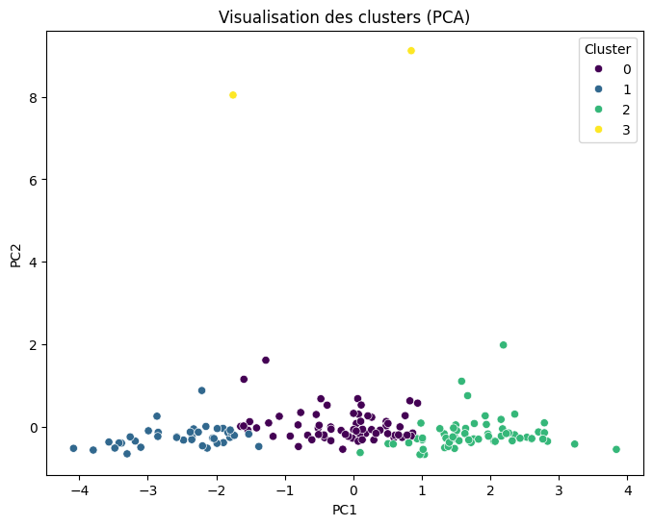
Clustering K-Means : profils de pays
k déterminé par la méthode du coude — chaque cluster interprété sur ≥ 3 variables(
Disponibilite_calorique_totale_kcal,
Part_vegetaux_pct
Part_animaux_pct,
Population_totale
Cluster 1: « Pays en insécurité alimentaire »
Caractéristiques : Disponibilité calorique faible (2301.5 kcal/j) et taux de sous-nutrition élevé (27.9%). L'alimentation est très majoritairement végétale (92.2% de végétaux contre 7.8% de produits animaux). Ce groupe comprend 40 pays.
Cluster0 : « Pays à situation équilibrée »
Caractéristiques : Situation intermédiaire correcte avec 2870.0 kcal/j en disponibilité calorique et 8.9% de taux de sous-nutrition. L'alimentation se compose de 15.3% de produits animaux et 84.7% de végétaux. C'est le groupe le plus vaste avec 66 pays
Cluster 2 : « Pays en sécurité alimentaire élevée »
Caractéristiques : Disponibilité calorique élevée (3162.2 kcal/j), part animale forte (28.4%) et taux de sous-nutrition faible (5.8%). Ce groupe comprend 63 pays.
Cluster 3 : « Pays très peuplés, mais très différents en sécurité alimentaire »
Caractéristiques : Ce groupe isole les deux méga-pays de la planète en raison de leur population colossale (moyenne supérieure à 1,33 milliard d'habitants). Ce groupe compte 2 pays, leurs profils alimentaires sont contrastés :
Chine : 1,42 milliard d'habitants, 3112.0 kcal/j et 9.7% de sous-nutrition.
Inde : 1,25 milliard d'habitants, 2454.0 kcal/j et 17.3% de sous-nutrition.
8

Slide 9
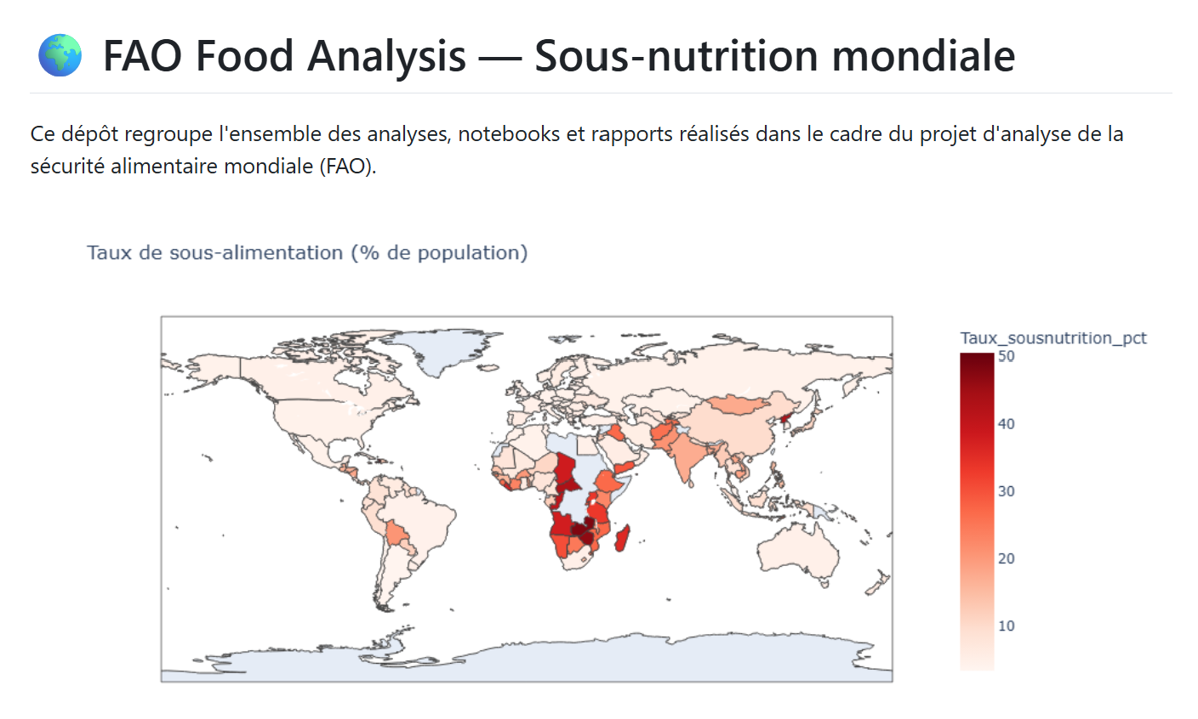
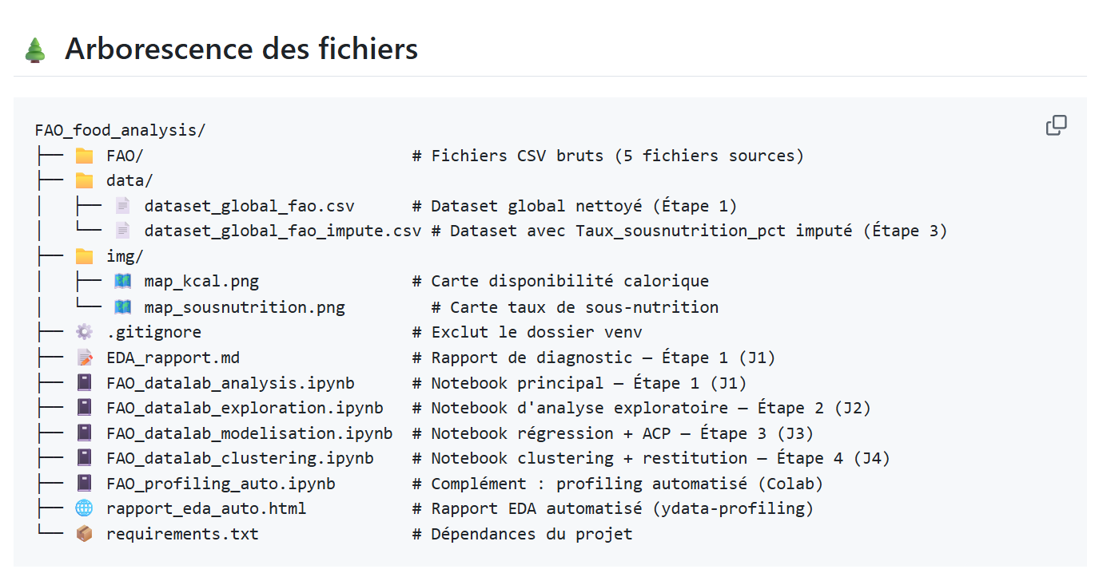

Merci de votre attention
https://github.com/XiaoqingGdc/FAO_food_analysis/tree/main
11

